Slide 1
EZÜST ORR 2023 LEOE

Slide 2
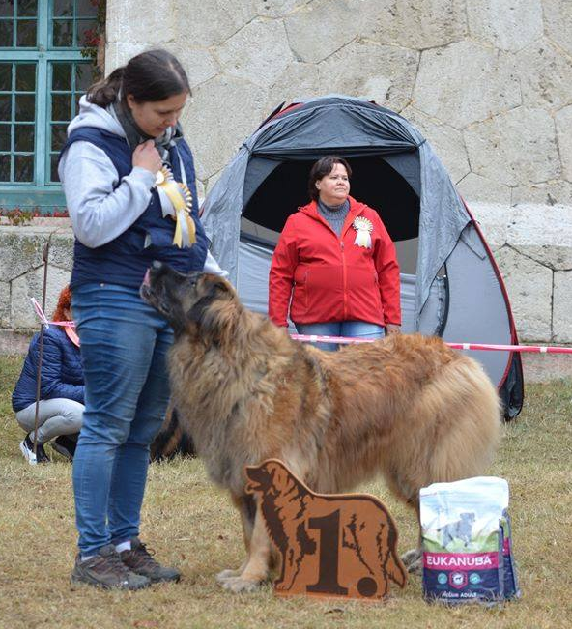
DOROTHY DIAMANT VON BERGEN „DOTTI” 2010.05.22. - 2023.04.04.
DRAGONGARDENS PRIVATE DANCER X
CECILIA LÖWE V. BLUMENGARTEN
TENYÉSZTŐ: JÓZSEF BENCE
TULAJDONOS: KOMENDÁNT-FÜLÖP ADRIENN
VETERÁN EURÓPAGYŐZTES 2019, ÖVCH
ÖCLH VETERÁN KLUBGYŐZTES 2018 2019
SZLOVÁK VETERÁN SPECIÁLGYŐZTES 2018
LEOE VETERÁN KLUBGYŐZTES 2019
12 év, 10 hónap run free…

Slide 3
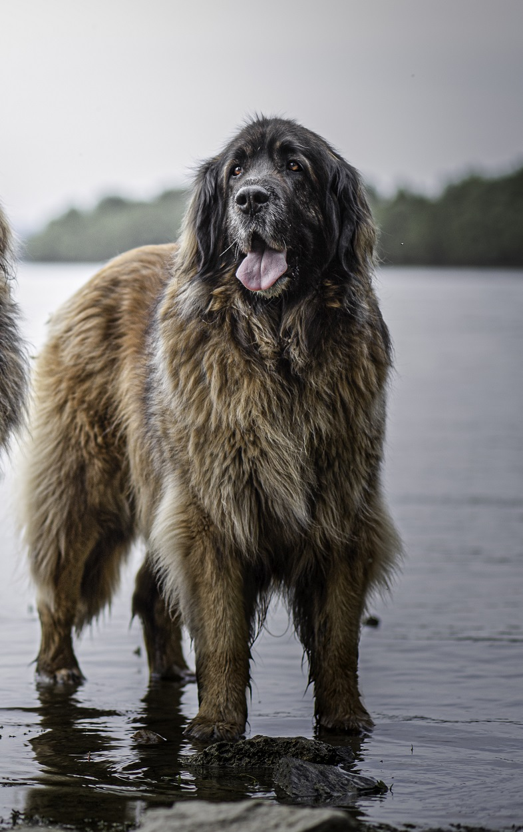
MEDVEBERGI MASZKOS EBONY „LILLY” 2011.08.11.
DANTE V. DREIBURGENLAND X MEDVEBERGI MASZKOS BUXA
TENYÉSZTŐ ÉS TULAJDONOS:
FIKÓNÉ KUTASI BEATRIX, DR. FIKÓ FRUZSINA
12 év, 5 hónap ☺

Slide 4
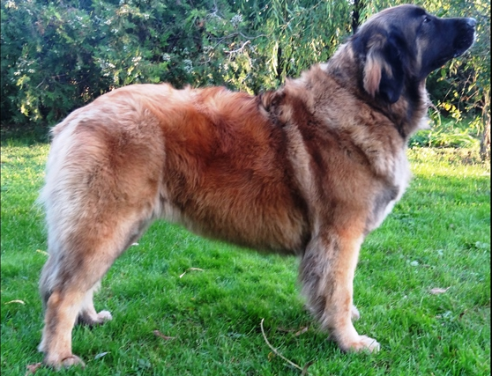
PILISVÖLGYI NEMES DEMI MOORE 2012.10.30.
DR. HOUSE MEMBER OF THE LEOGANG X KESSY LÖWE V. BLUMENGARTEN
TENYÉSZTŐ ÉS TULAJDONOS: KORAI JÁNOS
C.I.B., HJCH, HCH, HSCH, HGrCH, ROCH
11 év 3 hónap ☺

Slide 5
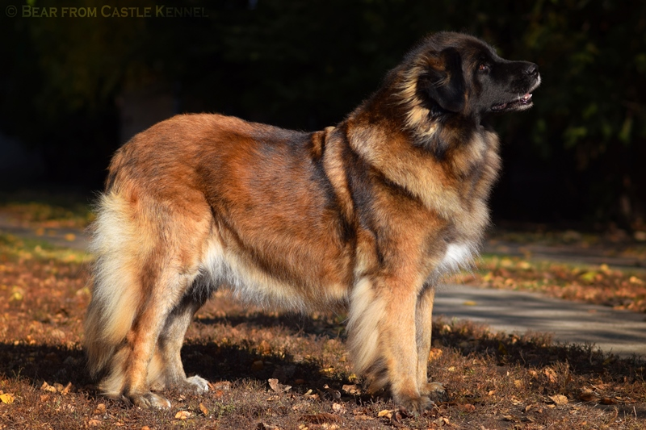
CASEY LEOLAND VOM UNTERBERG 2011.11.07. - 2023.01.18.
LORD LÖWE V. GUT EIFERSLOHN X
ALTONASTIGENS SOUNDLESS NOTES
TENYÉSZTŐ: DR. JENEI ISTVÁN
TULAJDONOS: LÉTAI BONIFÁC
HCH, HSCH, HVCH
11 év, 2 hónap run free…

Slide 6
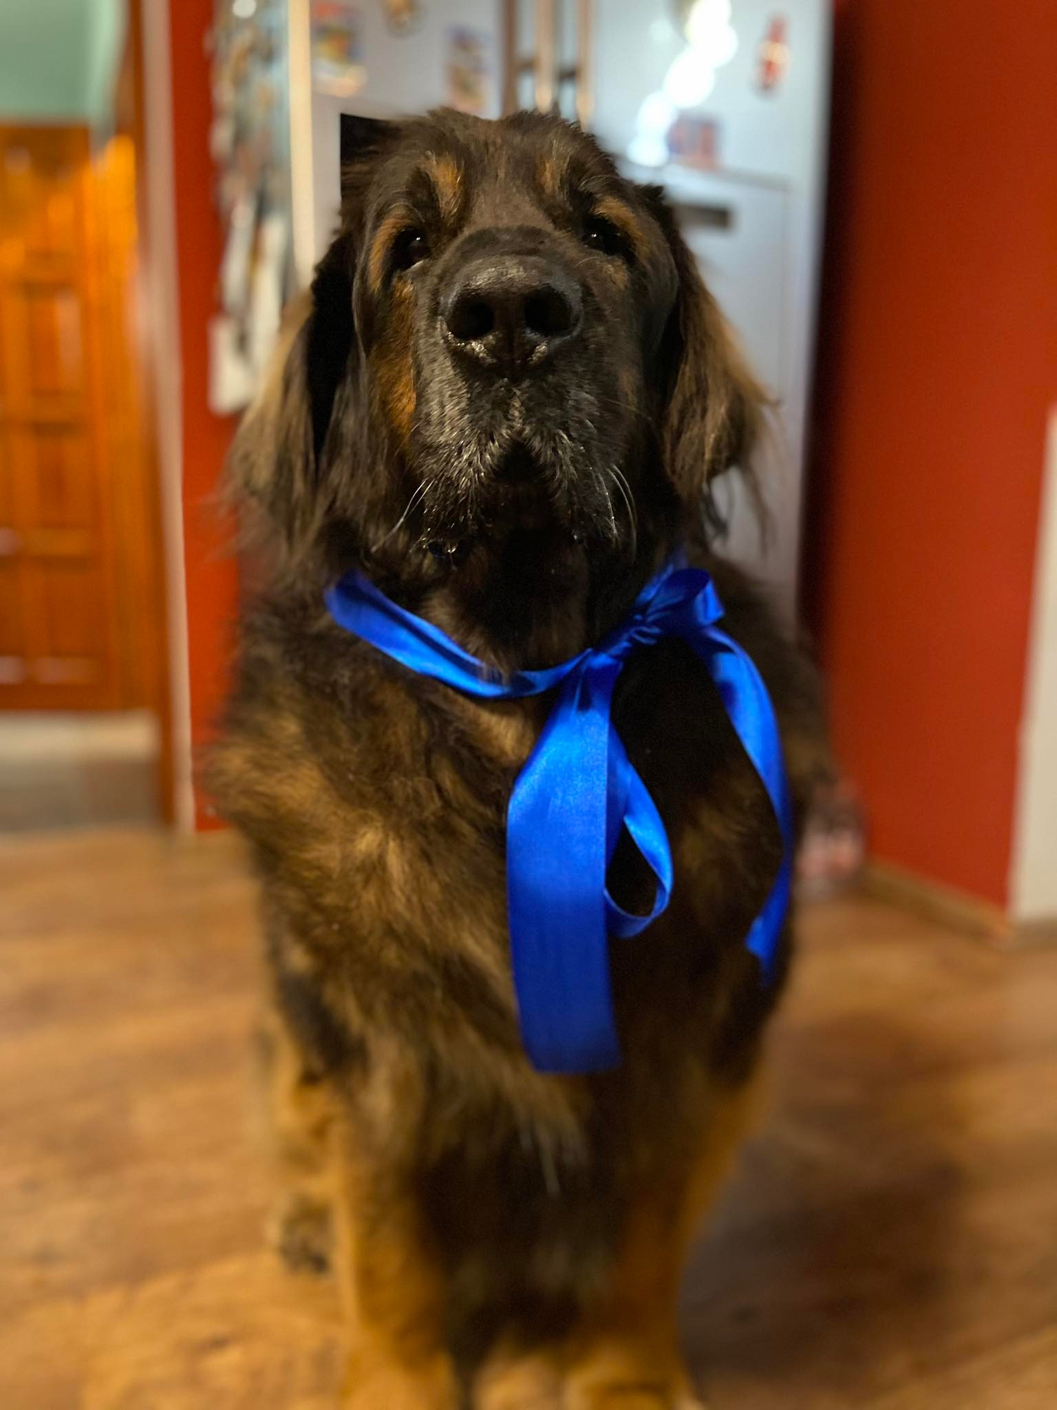
MEDVEBERGI MASZKOS HARLEY 2013.01.30. - 2024.01.04.
NANDO JUNIOR LEO V. JERICHOWER LAND X MEDVEBERGI MASZKOS BUXA
TENYÉSZTŐ: FIKÓNÉ KUTASI BEATRIX ÉS DR. FIKÓ FRUZSINA
TULAJDONOS: IGLÓI ZSUZSANNA
10 év 11 hónap run free …

Slide 7
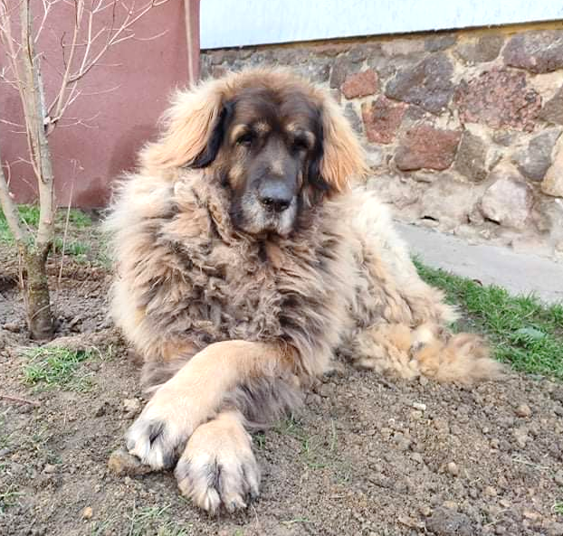
ZABOO V. SISSY-HAUS „ZEBUS” 2013.03.11.
VIKING V. SISSY-HAUS X
TABOO V. SISSY-HAUS
TENYÉSZTŐ: VIDA JÓZSEF, KEREKES MÁRIA
TULAJDONOS: KEREKES CSABA, DR. GLÖCKLER NÓRA
10 év 10 hónap ☺

Slide 8
LIONS FROM FAIRY TALE ASLAN „ASI” 2012.12.26. - 2023.07.31.
DUVASGARDENS PERFECT PUZZEL X DOROTHY DIAMANT VON BERGEN „DOTTI”
TENYÉSZTŐ: KOMENDÁNT-FÜLÖP ADRIENN
TULAJDONOS: KOMENDÁNT-FÜLÖP ADRIENN, KOMENDÁNT PÉTER
10 év 7 hónap run free…

Slide 9
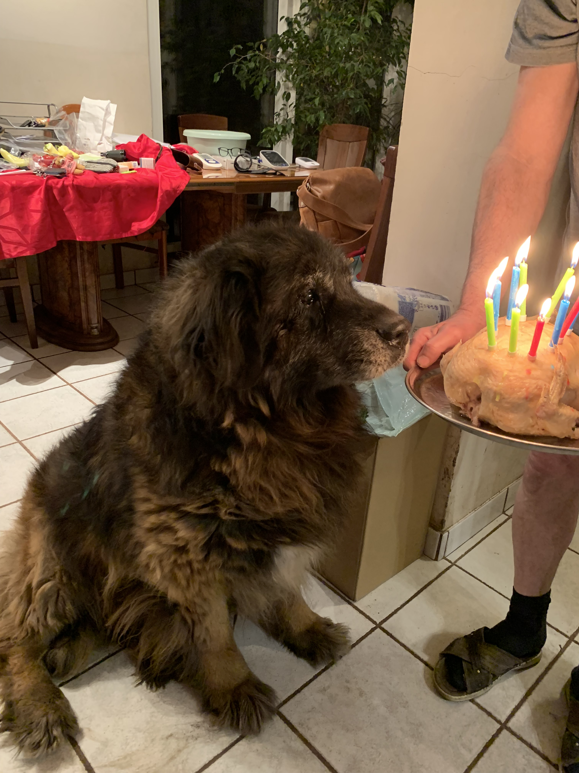
ARMAGEDDON JUNIOR THE MAJESTIC LION „JUNIOR” 2013.03.27. - 2023.06.19.
DR. HOUSE MEMBER OF THE LEOGANG X NAMUPALAN CHRISTMAS CAROL „CLEO”
TENYÉSZTŐ: DANDÉ ANDRÁS
TULAJDONOS: DANDÉNÉ BÓNUS KLÁRA
10 év 2 hónap run free…

Slide 10
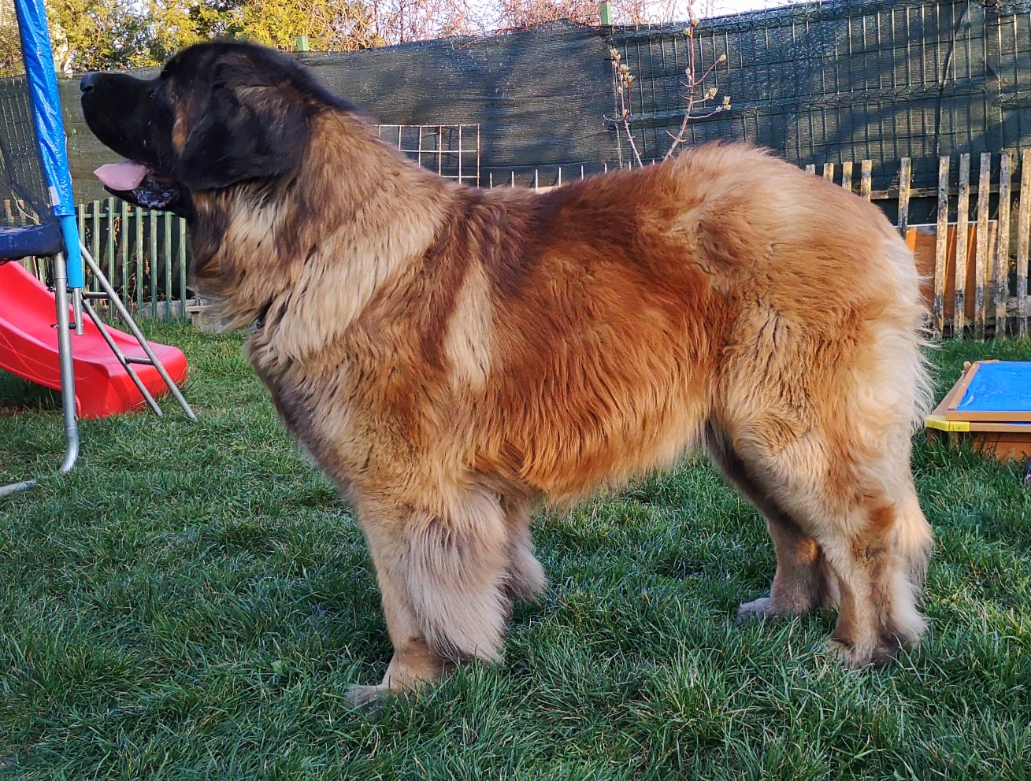
LIONS FROM FAIRY TALE ALIEN „MYTHOS” 2012.12.26. - 2023.03.08.
DUVASGARDENS PERFECT PUZZEL X DOROTHY DIAMANT VON BERGEN „DOTTI”
TENYÉSZTŐ: KOMENDÁNT-FÜLÖP ADRIENN
TULAJDONOS: KOMENDÁNT-FÜLÖP ADRIENN, KOMENDÁNT PÉTER
10 év 2 hónap run free…

Slide 11
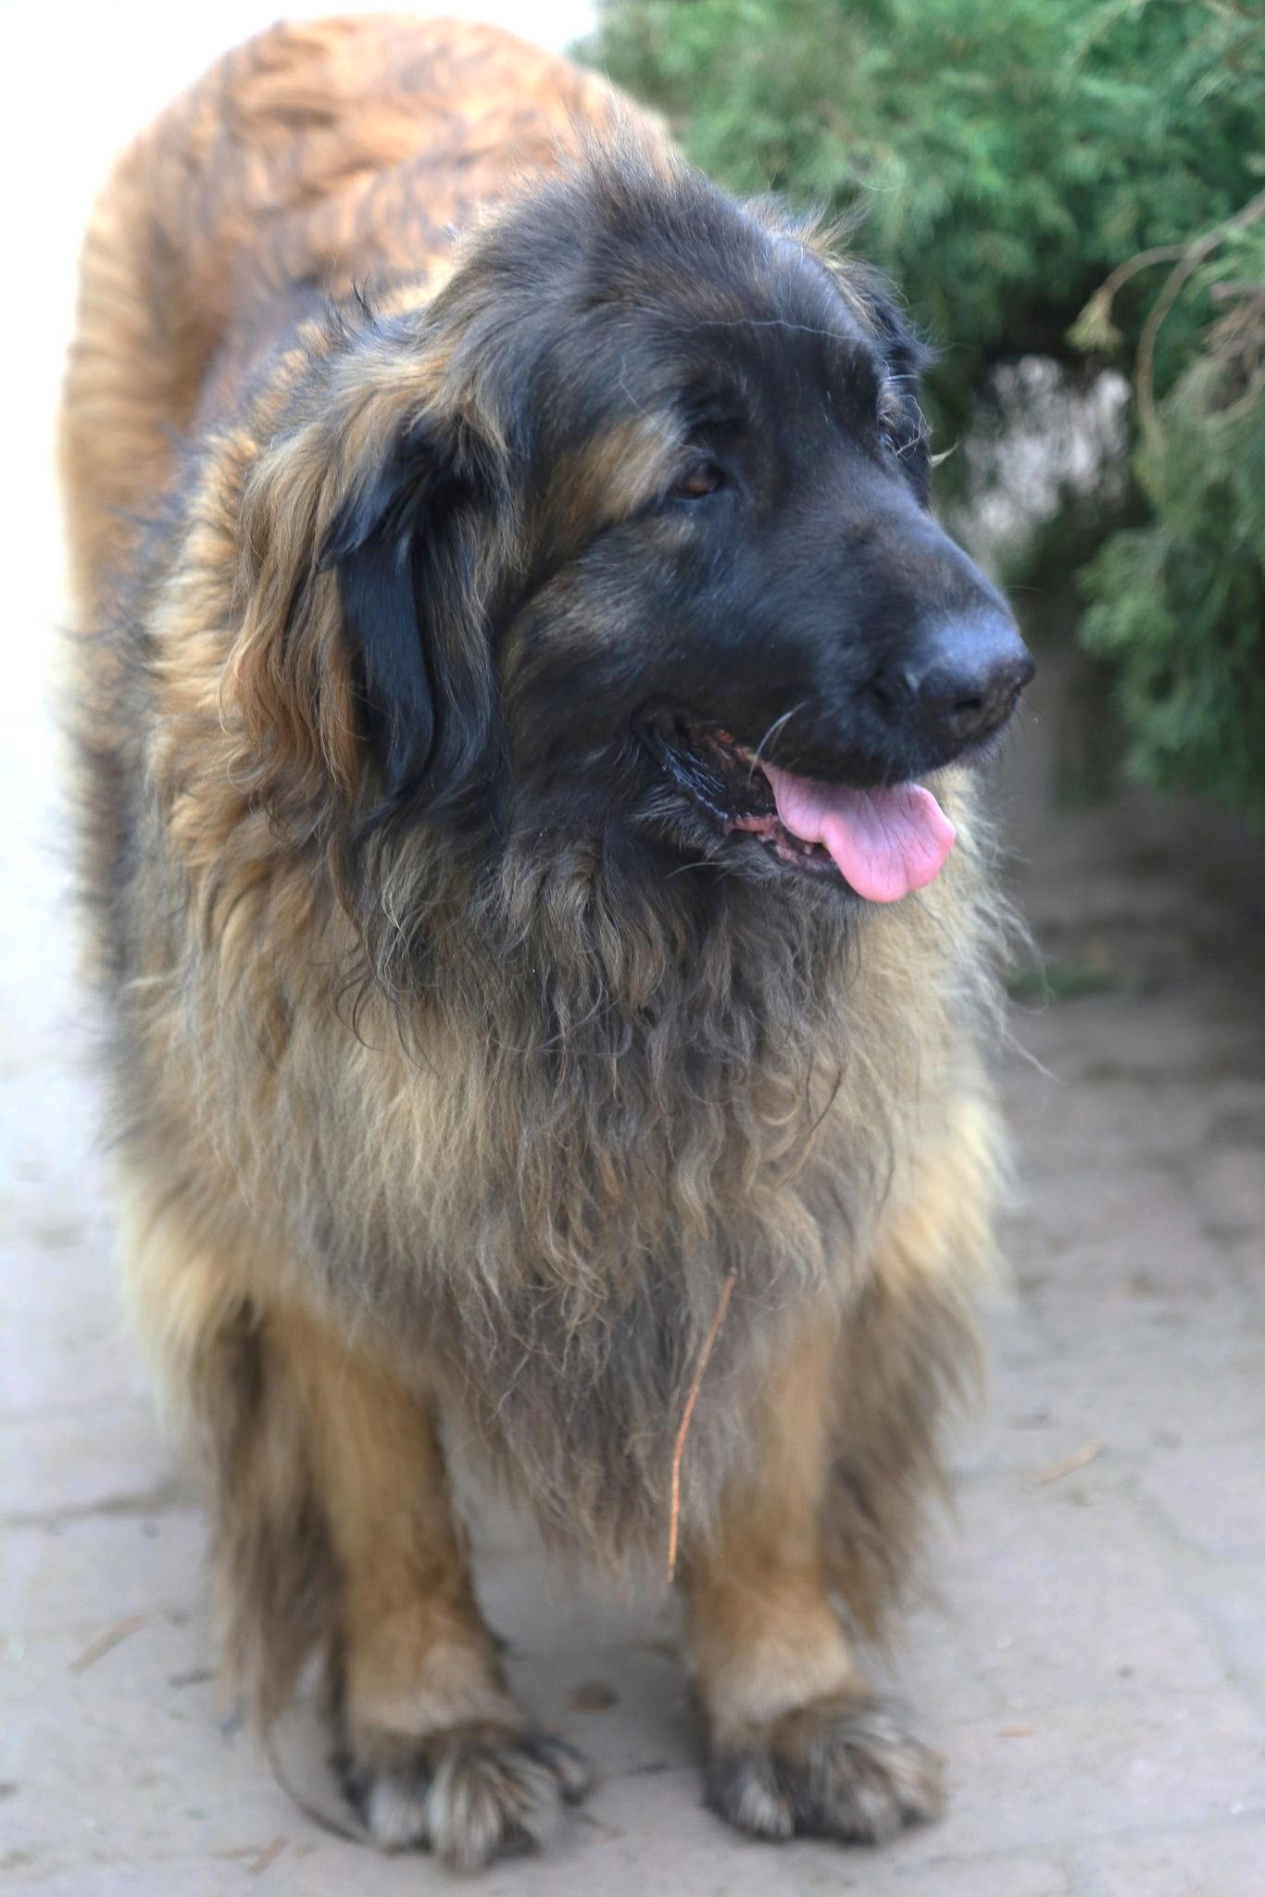
LIONS FROM FAIRY TALE ALICE 2012.12.26. - 2023.02.24.
DUVASGARDENS PERFECT PUZZEL X DOROTHY DIAMANT VON BERGEN „DOTTI”
TENYÉSZTŐ: KOMENDÁNT-FÜLÖP ADRIENN
TULAJDONOS: FÜLÖPNÉ NEMES ILDIKÓ, KOMENDÁNT-FÜLÖP ADRIENN
10 év 1 hónap run free…

Slide 12
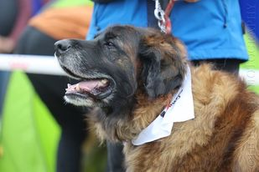
ANGELICALLY NIGHTLIGHT ONYX 2014.04.29.
VIKING V. SISSY-HAUS X ANGELICALLY LUCKY
TENYÉSZTŐ: MARJU ELLIK
TULAJDONOS: DR. GLÖCKLER NÓRA ÉS KEREKES CSABA
9 év 9 hónap ☺

Slide 13
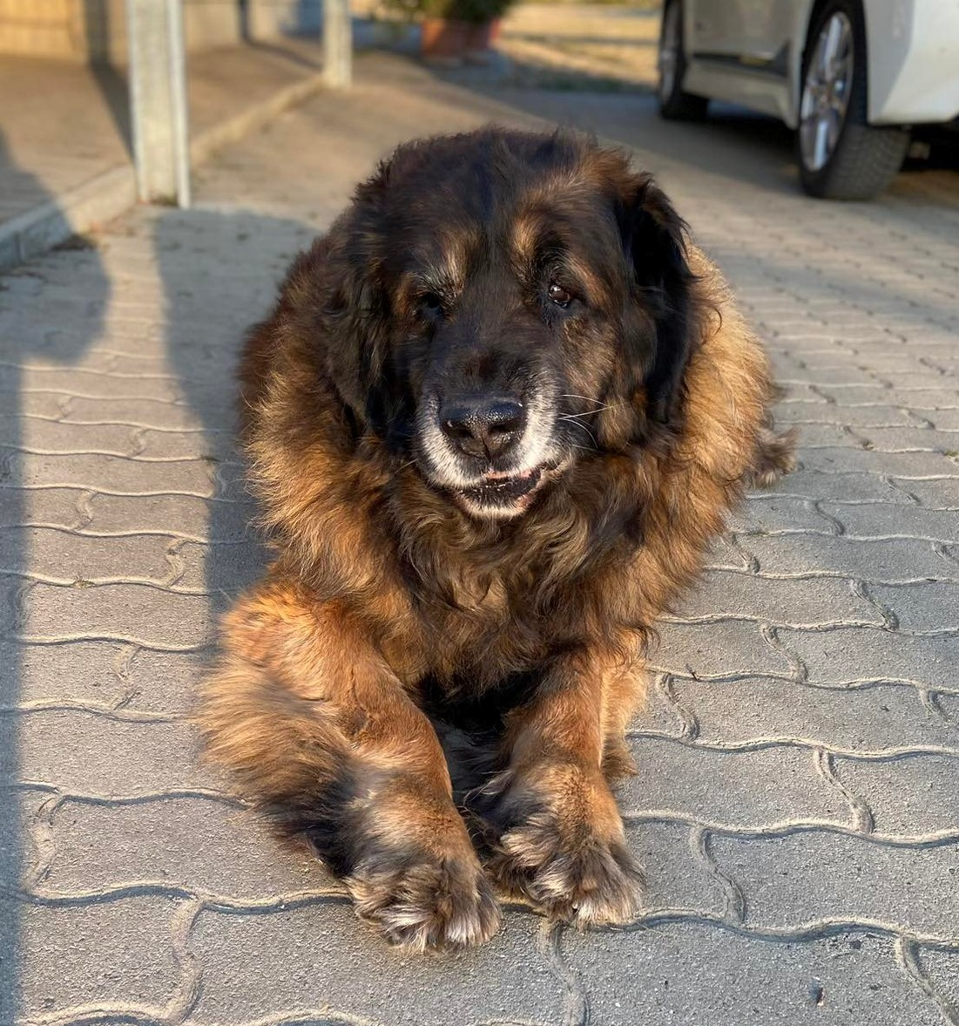
MARCALI-SZÉPE KASIM „BUCK” 2013.11.08 – 2023.07.25.
VIKING V. SISSY-HAUS X MARCALI-SZÉPE GINA
TENYÉSZTŐ: MÁCSAI KATALIN
TULAJDONOS: IGLÓI ZSUZSANNA
9 év 8 hónap run free…

Slide 14
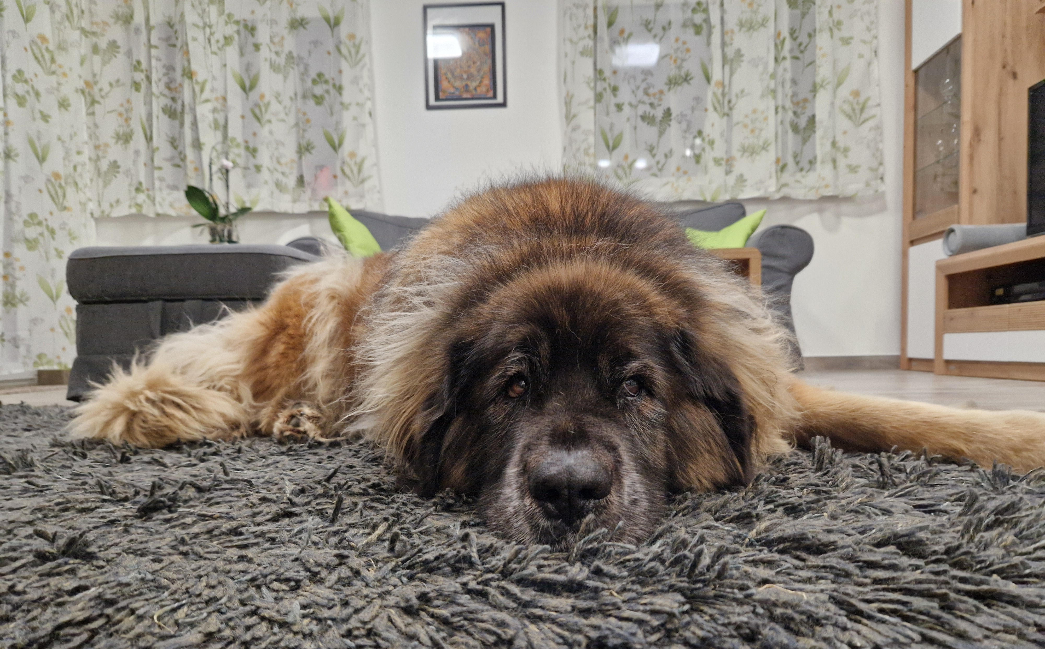
PILISVÖLGYI NEMES ETERNITY „NILDA” 2014.06.25.
PROFF LÖWE V. BLUMENGARTEN X
KESSY LÖWE V. BLUMENGARTEN
TENYÉSZTŐ: KORAI JÁNOS
TULAJDONOS: ÁCS GUSZTÁV
9 év 7 hónap ☺

Slide 15
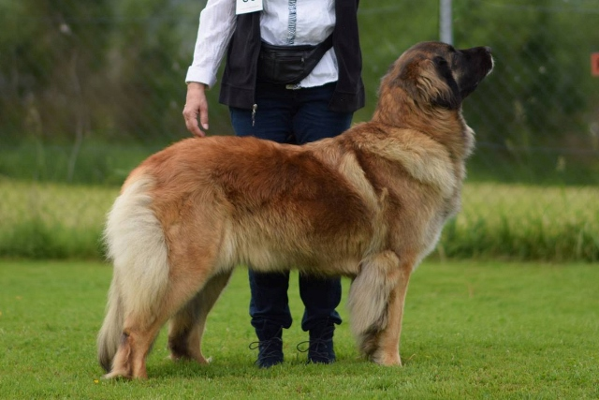
AMARANTHA FREUDE DES LEBENS „PRINZI” 2013.11.27.- 2023.06.07.
ROSACEAE LABURNUM „KILLIAN” X VANILIA V. SISSY-HAUS „JOY”
TENYÉSZTŐ ÉS TULAJDONOS: KIRÁLY MARIETTA
9 év 6 hónap run free…

Slide 16
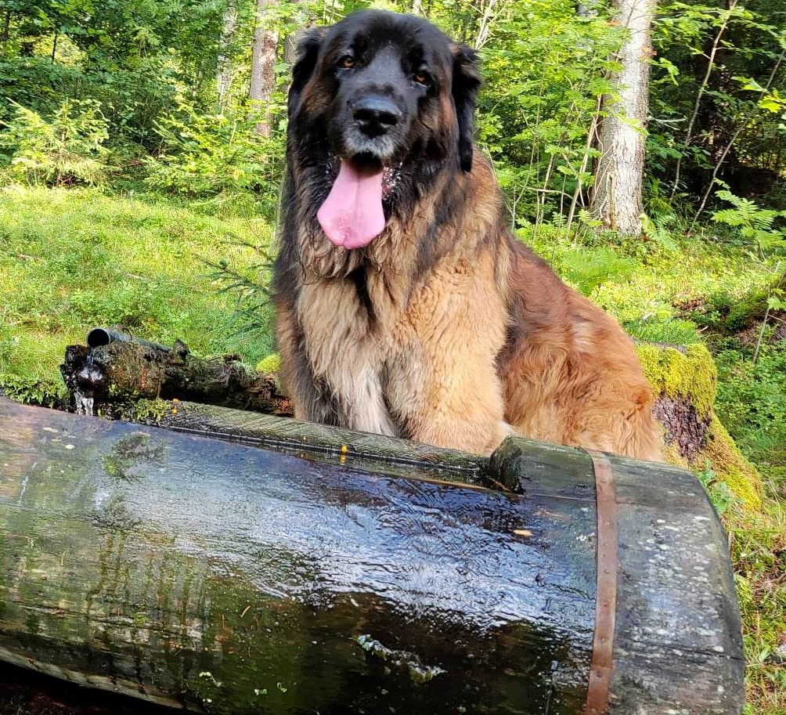
CARTER LEIJLA BARRY 2015.01.22.
JUHÁSZVÁRI KEDVES JUP-JUP X VALKŰR V. SISSY-HAUS
TENYÉSZTŐ: KOVÁCS EDIT
TULAJDONOS: OBERLING ERIKA
9 év ☺

Slide 17
PILISVÖLGYI NEMES FAITHFUL MUSHU 2015.05.11.
NAMUPOLAN STAR RULER „ALEX” X PILISVÖLGYI NEMES DEMI MOORE
TENYÉSZTŐ: KORAI JÁNOS
TULAJDONOS: TARÁNY LILLA
8 év 8 hónap ☺

Slide 18
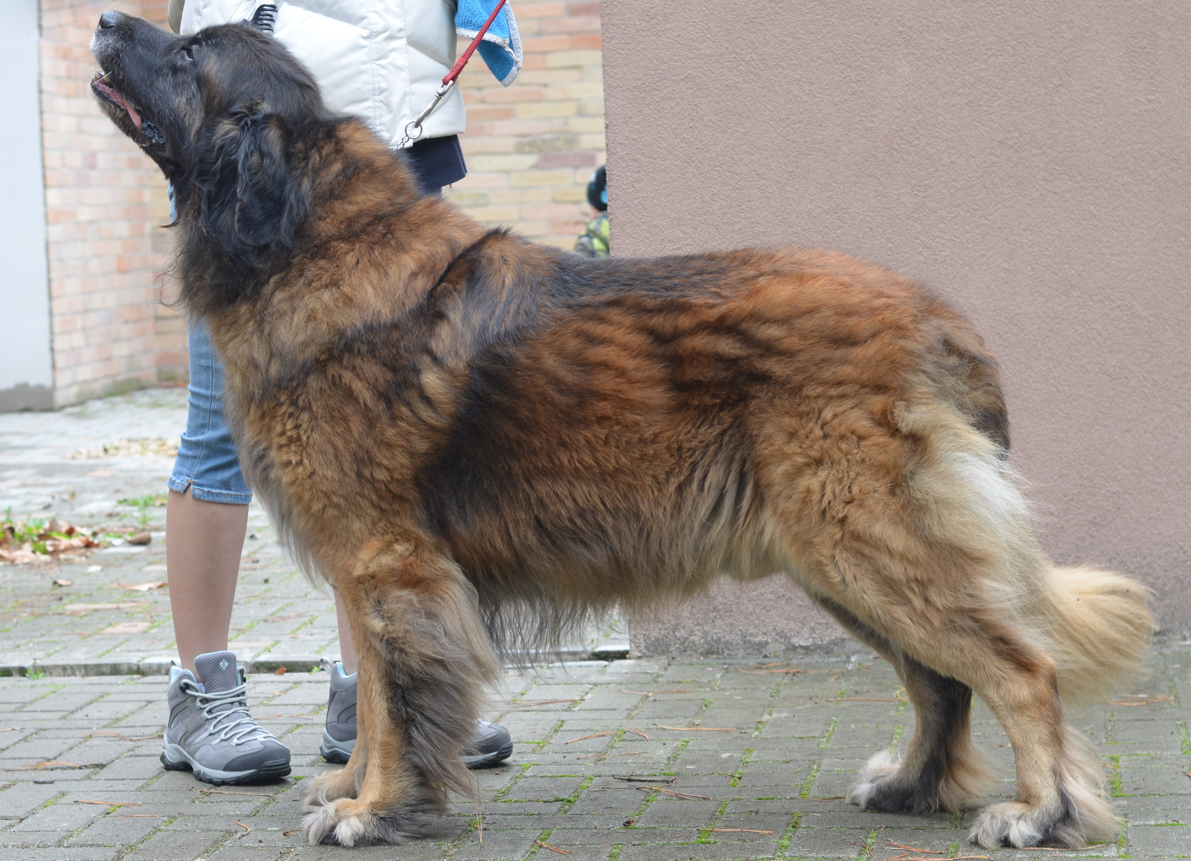
MEDVEBERGI MASZKOS KILIMANJARO „KILI” 2015.06.12.
ENJOY BIG BROTHER GINGER HEAVEN „BYRON” X MEDVEBERGI MASZKOS EBONY „LILLY”
TENYÉSZTŐ: FIKÓNÉ KUTASI BEATRIX, DR. FIKÓ FRUZSINA
TULAJDONOS: MURBÁN RITA
8 év 7 hónap ☺

Slide 19
ARAMIS V. SISSY-HAUS „MIZKE” 2015.06.28.
CAPUCINO VANIKA V. BAUERNHOF X
VIVA V. SISSY-HAUS
TENYÉSZTŐ: VIDA JÓZSEF ÉS KEREKES MÁRIA
TULAJDONOS: KEREKES MÁRIA
8 év 7 hónap ☺

Slide 20
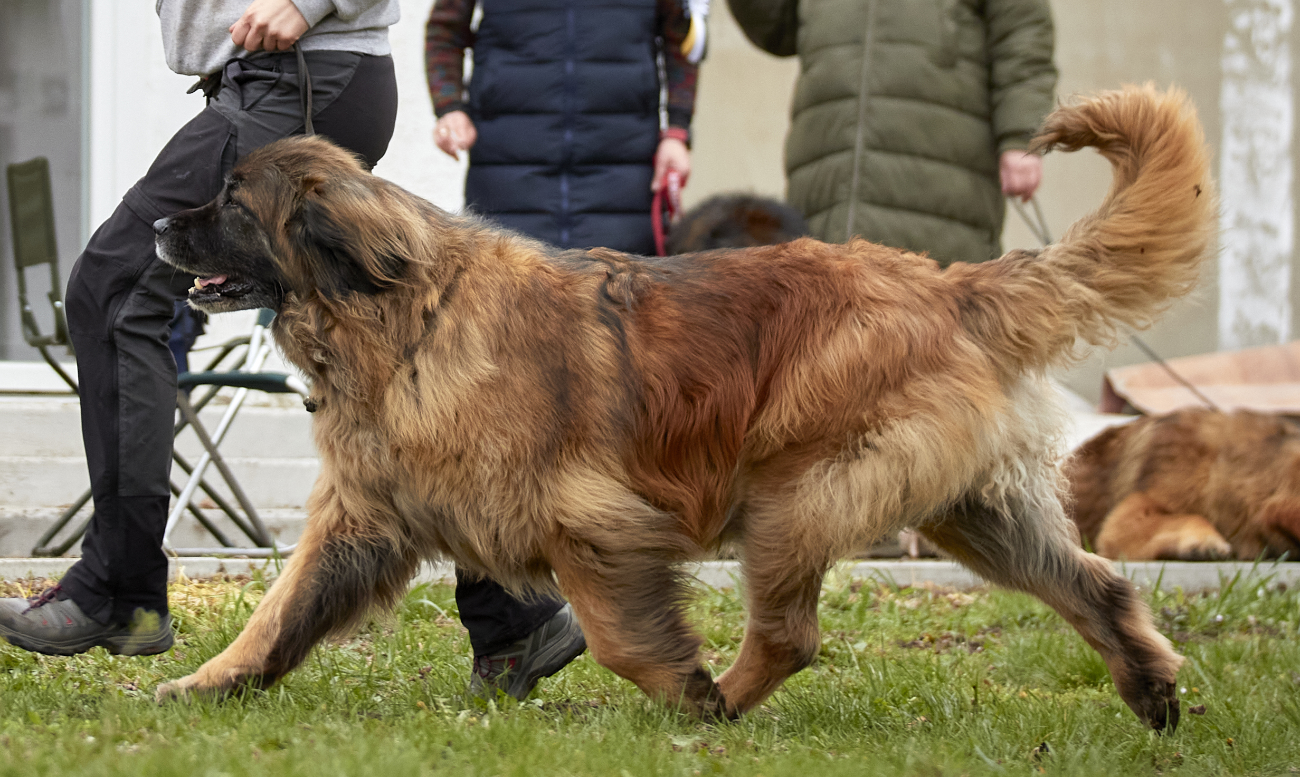
MEDVEBERGI MASZKOS KUGLÓF „KUGLI” 2015.06.12. – 2023.09.28.
ENJOY BIG BROTHER GINGER HEAVEN „BYRON” X MEDVEBERGI MASZKOS EBONY „LILLY”
TENYÉSZTŐ ÉS TULAJDONOS:
FIKÓNÉ KUTASI BEATRIX ÉS DR. FIKÓ FRUZSINA
8 év 3 hónap run free…

Slide 21
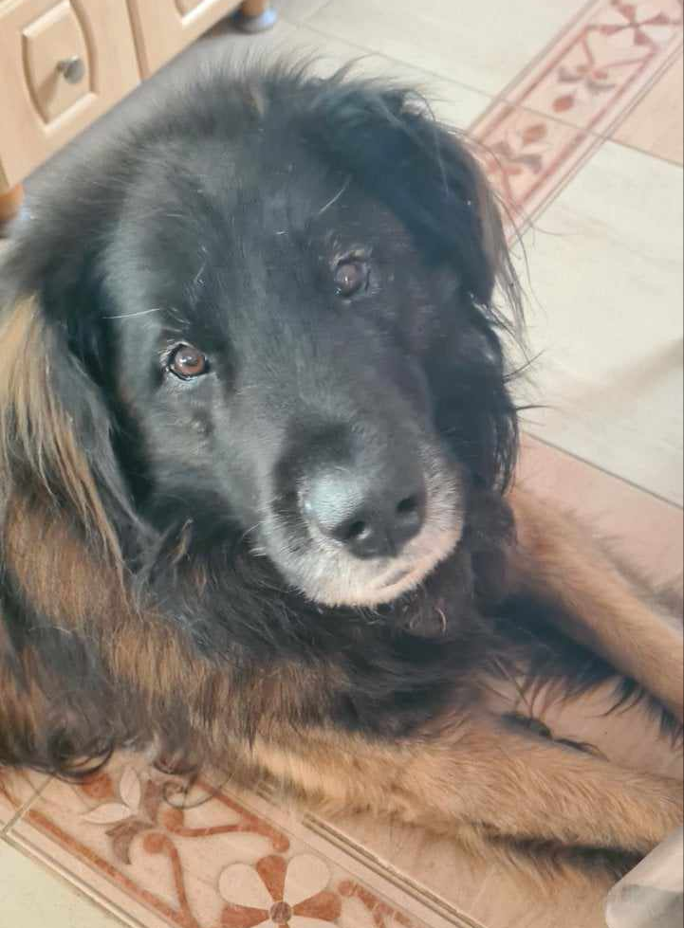
BOOMER BEAR FROM CASTLE „DIESEL” 2016.01.10.
KHAIMAS’ SPECIAL SENSATION X CASEY LEOLAND VOM UNTERBERG
TENYÉSZTŐ: LÉTAI BONIFÁC
TULAJDONOS: MÁTYUS ATTILA
8 év ☺

Slide 22
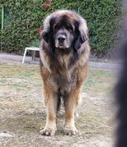
URI Z LEONKOVHO RAJA „EMIL” 2016.02.03.
WINTERHART-WEISSGOLD DANCAN-DANILO X CSALÁNOSI-LEO MELODY
TENYÉSZTŐ: JANA BELANSKA
TULAJDONOS: RÉVÉSZ HAJNALKA
8 év ☺

Slide 23
KÍVÁNJUK, HOGY VETERÁN KUTYÁINK MÉG HOSSZÚ IDŐT TUDJANAK TÖLTENI VELÜNK, BOLDOGSÁGBAN, EGÉSZSÉGBEN!

